Slide 1
КОНЦЕПТ B2B-ПРОДУКТА
Сервисный
цикл
Система автоматического возврата клиентов
на плановое обслуживание оборудования
01
Notes:
[Sources]
- Product concept based on the startup discussion with the user; no external claims used.

Slide 2
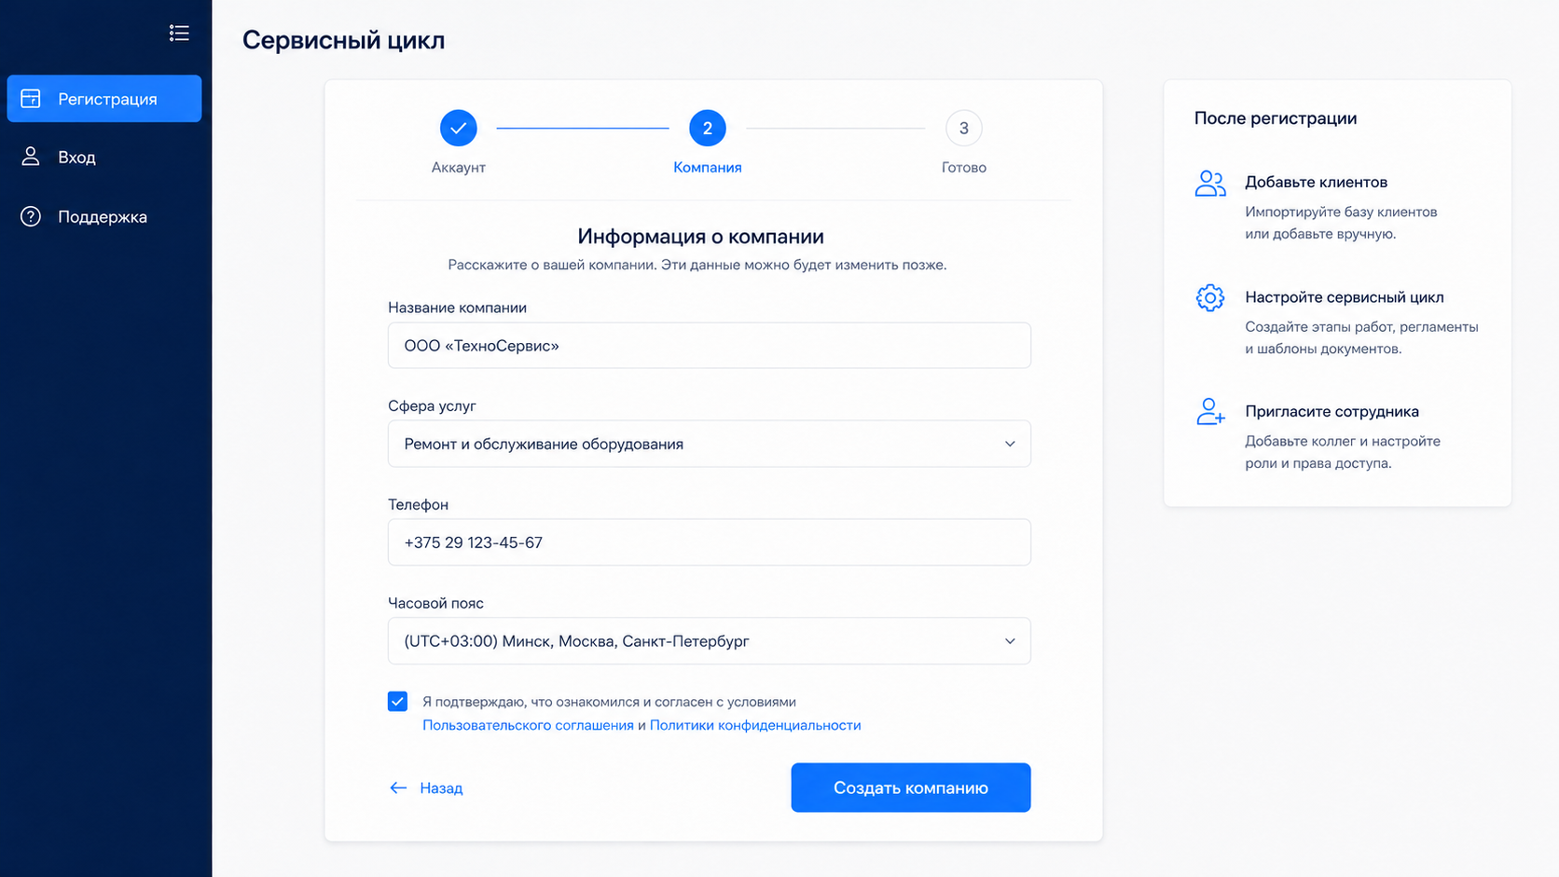
Компания начинает работу самостоятельно
Регистрация, подтверждение email и короткий онбординг — без участия администратора.
02
Notes:
[Sources]
- AI-generated interface concept created specifically for this deck.

Slide 3
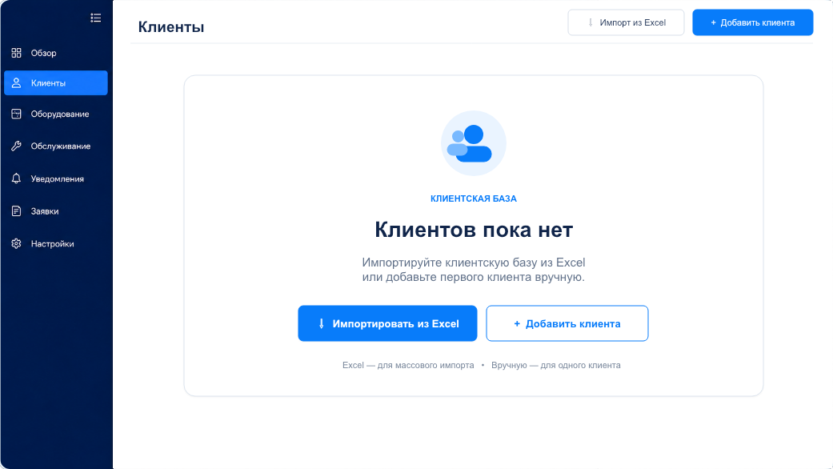
Первого клиента можно добавить удобным способом
Пустой список предлагает импорт Excel или ручное добавление — пользователь сам выбирает следующий шаг.
03
Notes:
[Sources]
- AI-generated interface concept created specifically for this deck.

Slide 4
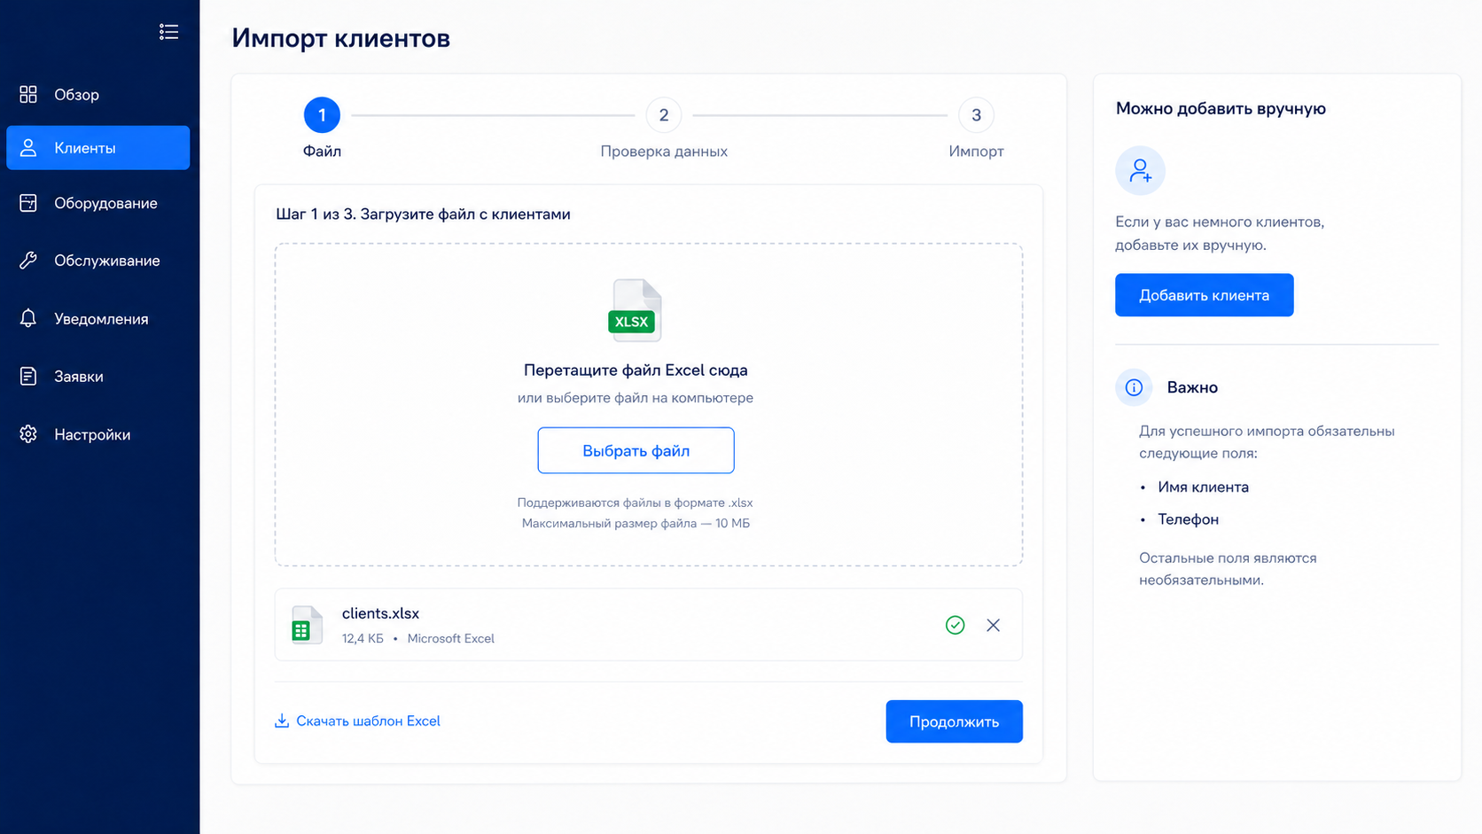
Клиентскую базу можно загрузить за несколько минут
Excel-импорт и ручное добавление позволяют начать без сложной интеграции.
04
Notes:
[Sources]
- AI-generated interface concept created specifically for this deck.

Slide 5
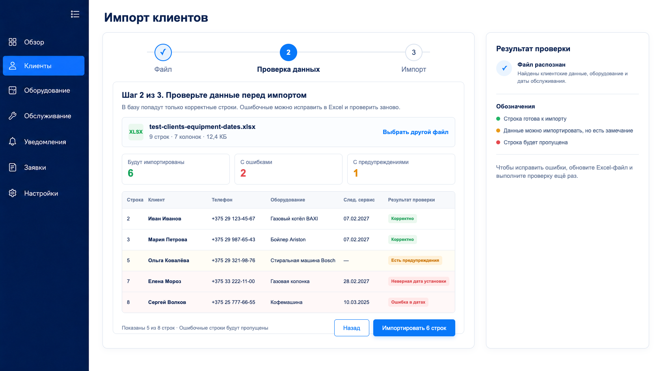
Ошибки видны до сохранения данных
Предпросмотр отделяет корректные строки от тех, которые нужно исправить.
05
Notes:
[Sources]
- AI-generated interface concept created specifically for this deck.

Slide 6
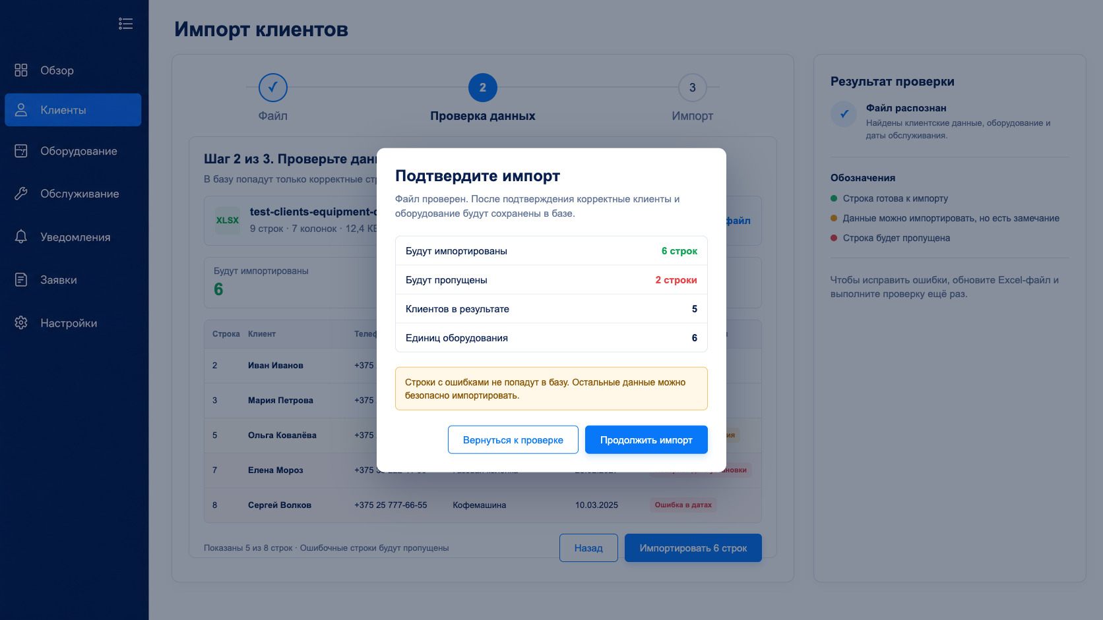
Пользователь подтверждает результат проверки
Перед записью в базу видно, сколько строк будет импортировано и сколько пропущено.
06
Notes:
[Sources]
- AI-generated interface concept created specifically for this deck.

Slide 7
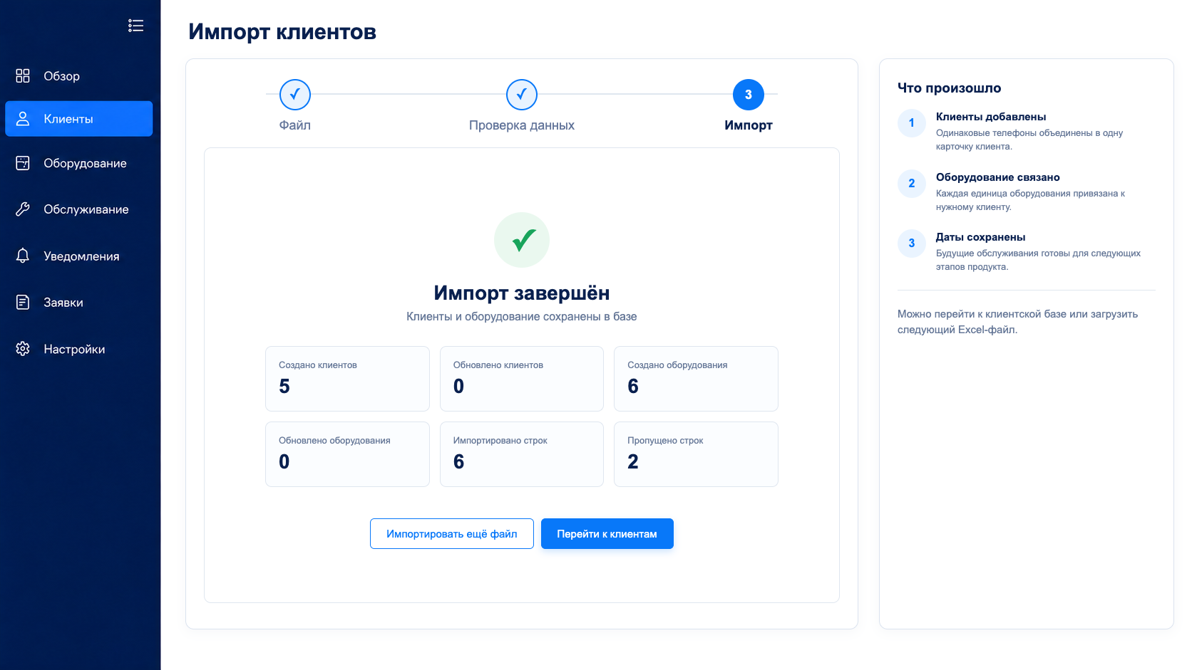
Импорт завершается понятным результатом
Система показывает созданных и обновлённых клиентов, оборудование и пропущенные строки.
07
Notes:
[Sources]
- AI-generated interface concept created specifically for this deck.

Slide 8
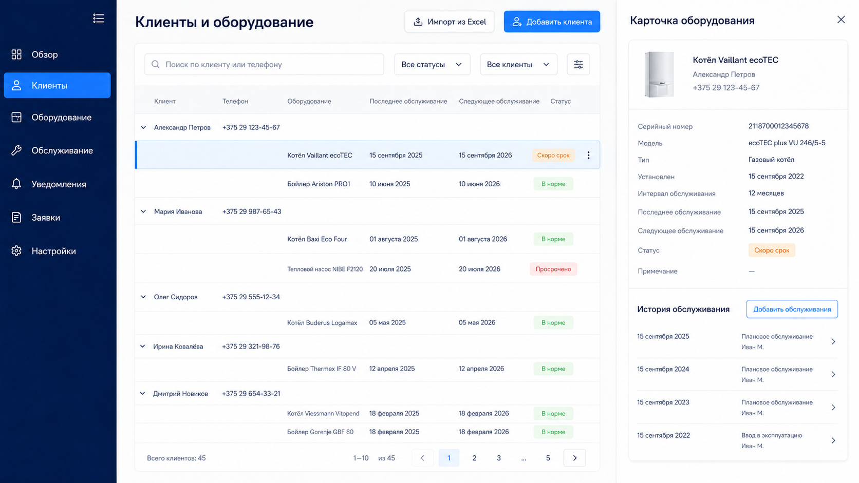
Клиент и оборудование связаны одной историей
База хранит объект обслуживания, периодичность, даты и все выполненные работы.
08
Notes:
[Sources]
- AI-generated interface concept created specifically for this deck.

Slide 9
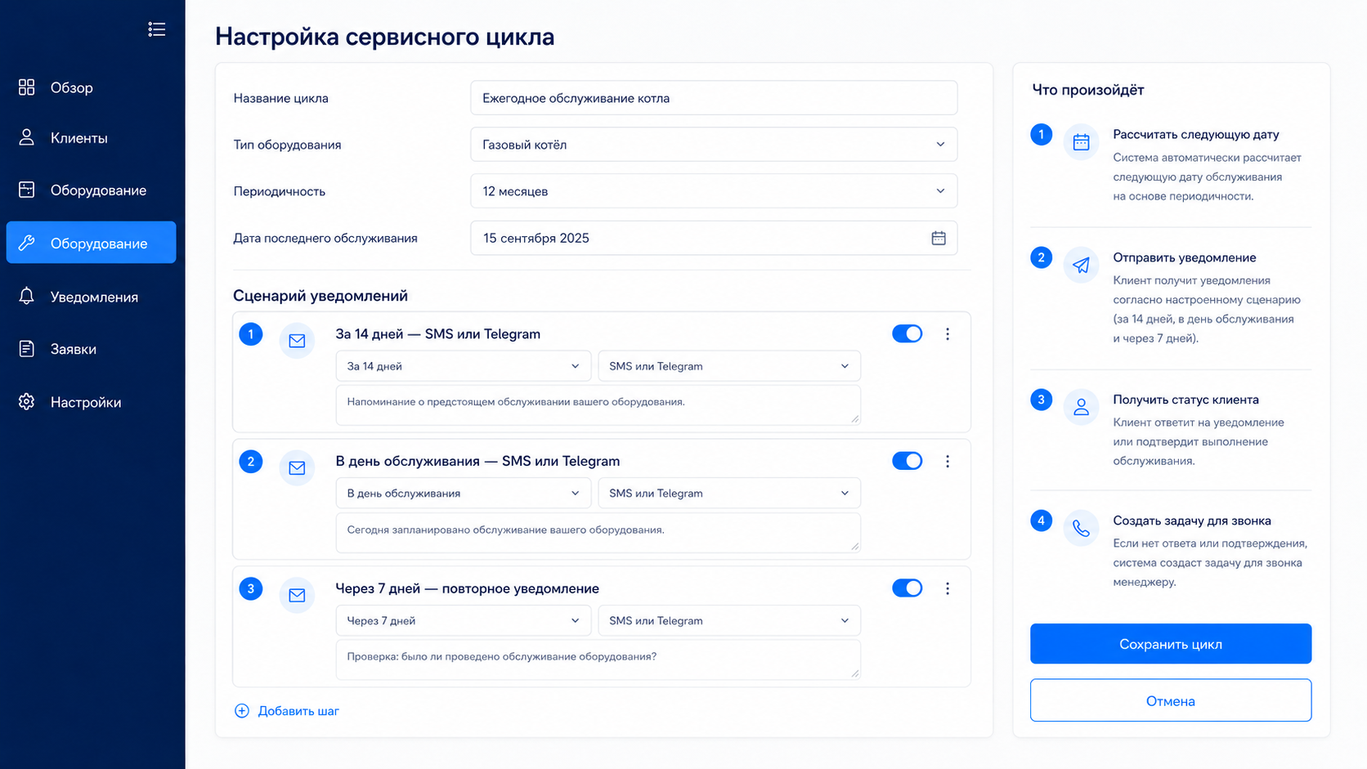
Сервисный цикл настраивается один раз
Периодичность, канал и сценарий уведомлений определяют дальнейшие действия системы.
09
Notes:
[Sources]
- AI-generated interface concept created specifically for this deck.

Slide 10
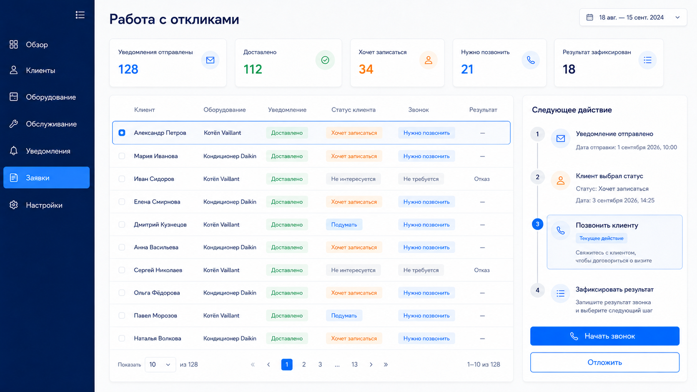
Ответ клиента превращается в задачу сотруднику
Уведомление → статус клиента → звонок → зафиксированный результат.
10
Notes:
[Sources]
- AI-generated interface concept created specifically for this deck.

Slide 11
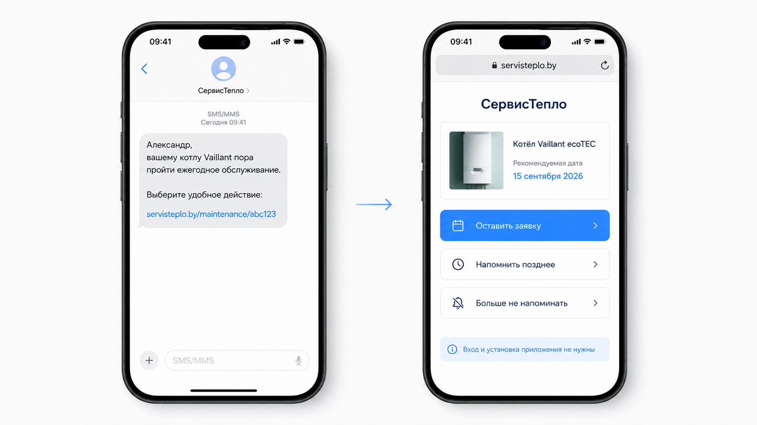
Клиент отвечает без регистрации и приложения
SMS или Telegram ведут на персональную страницу: записаться, отложить или отказаться.
11
Notes:
[Sources]
- AI-generated interface concept created specifically for this deck.

Slide 12
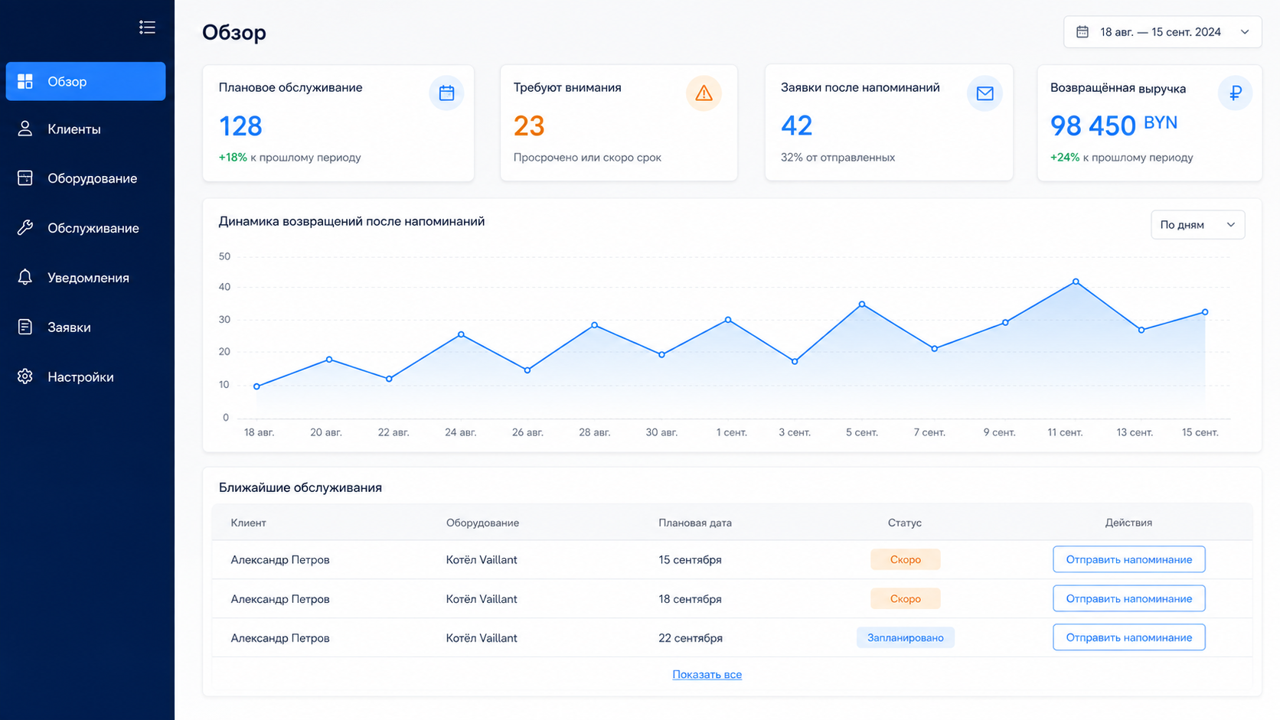
Руководитель сразу видит результат
Просрочки, заявки после напоминаний и возвращённая выручка — на одном экране.
12
Notes:
[Sources]
- AI-generated interface concept created specifically for this deck.

